Slide 1
Движение - жизнь!
Тренировка - лучшее место, чтобы привести мысли в порядок
учитель физической культуры
МБОУ лицея № 22 города Белово
В.Ю.Горчакова

Slide 2
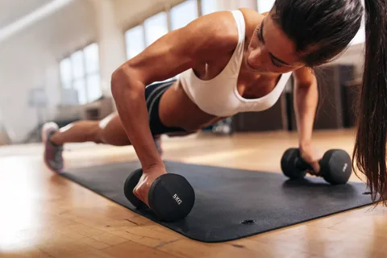
Фитнес поможет
- укрепить сердечно - сосудистую систему
- повысить гибкость тела
- придать тонус и выносливость мышцам
- повысить координацию тела
- сделать фигуру более красивой

Slide 3
Перед началом занятий
Наденьте удобную одежду и спортивную обувь;
Обязательно выполните разминку!
С помощью разминки вы готовите ваше организм,
как физически, так и психологически,
к последующим усилиям

Slide 4
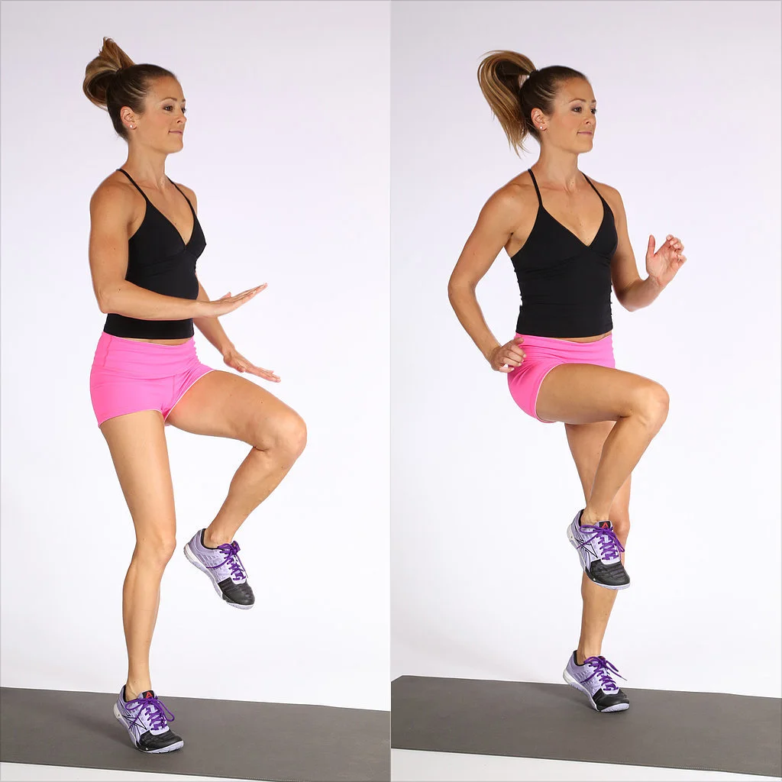
Разминка
В разминку нужно включить упражнения для разогрева всех групп мышц, затем добавить немного прыжковых и беговых упражнений на месте;
Время для разминки - 5-7 минут

Slide 5
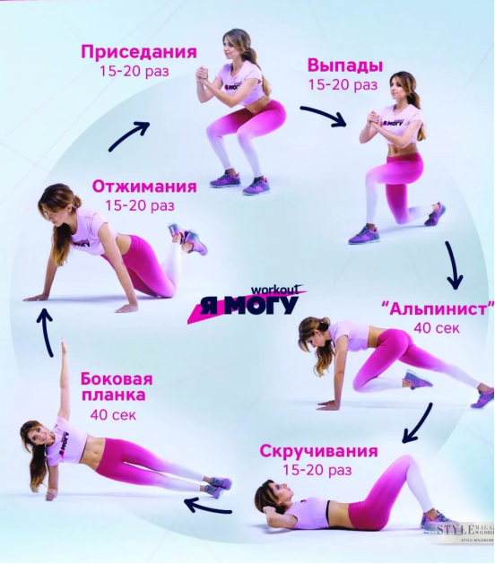
Начинаем тренировку
Перед вами комплекс упражнений
На следующих слайдах будут упражнения с подробным описанием техники выполнения
В зависимости от вашей физической подготовки можно выполнять от двух до пяти кругов упражнений

Slide 6
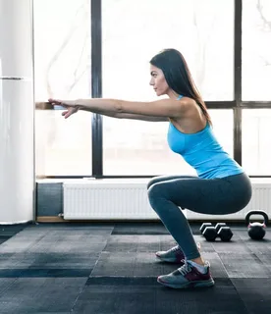
Приседания
Хотите укрепить суставы, улучшить работу сердца, подтянуть ягодицы и бёдра? Приседайте!
Разместите ноги на ширине плеч или немного шире
Приседая отводите таз назад, как будто хотите сесть на стул
Опуститесь как можно ниже, держа спину прямо
Вернитесь в и.п напрягая мышцы ног и ягодиц
Выполняйте упражнение 15-20 раз за один подход

Slide 7
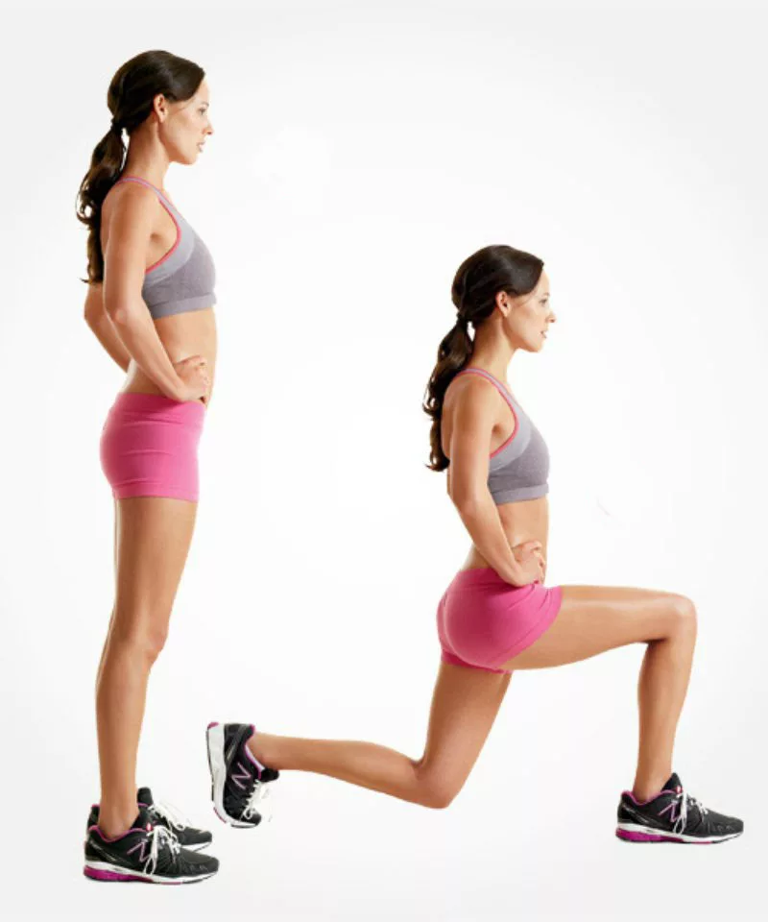
Выпады
Одно из самых популярных упражнений для тренировки бёдер и ног
И.п. - ступни на ширину бедра, корпус не наклоняйте
Сделайте шаг вперёд, другая нога на носок, согните её и плавно присядьте
Нагрузка должна приходиться на впереди стоящую ногу
Вернитесь в и.п.
То же выполните другой ногой
Выполняйте упражнение 15-20 раз за один подход

Slide 8
Альпинист
Упражнение “Альпинист, считается одним из лучших для укрепления пресса
Примите упор лёжа на прямых руках, спину удерживайте прямо, иначе мышцы живота не будут задействованы так как нужно
Вес тела должен быть распределён равномерно по всему телу
Сделайте глубокий вдох, напрягите мышцы пресса и подтяните правое колено к груди
Затем неспешно вернитесь в и.п не расслабляя мышцы живота. То же повторите другой ногой
Выполняйте упражнение в течение 40 секунд

Slide 9
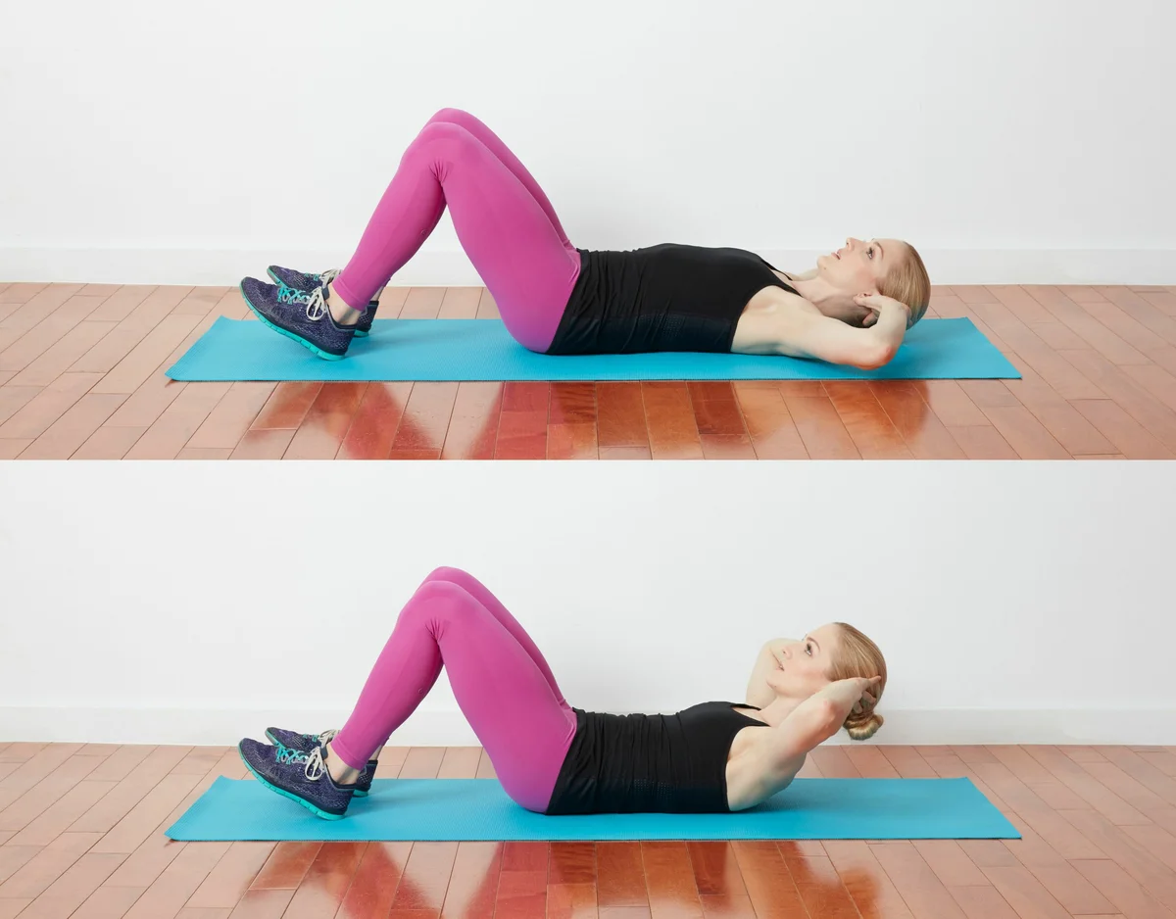
Скручивания
Скручивания являются упражнением№ 1 для мышц пресса
И.п. - лечь, ноги согнуть в коленях, руки за голову
На выдохе - поднять верхнюю часть корпуса, не меняя положения поясницы и ягодиц
Опускаемся вниз на вдохе
Не обязательно опускаться полностью на пол, лучше остановиться приблизительно в 10 см от него, когда мышцы пресса будут наиболее растянуты
Выполняйте упражнение 15-20 раз за один подход

Slide 10
Боковая планка
Упражнение для мышц живота,плечевого корсета , бёдер и ягодиц
Лягте на бок, упритесь предплечьем в пол, локоть стоит ровно под плечевым суставом
Напрягите живот и подтяните тело, свободная рука либо вдоль тела, либо поднята вертикально вверх
Поднимите бёдра вверх, опираясь в пол предплечьями и кончиками ног, основная нагрузка приходится на мышечный корсет
Удерживайте позицию 20 секунд, затем повторите на другую сторону

Slide 11
Отжимания
Во время отжиманий основная нагрузка приходится на мышцы груди, плечевого пояса а также мышцы пресса и ягодичные мышцы
Примите положение лёжа, с опорой на колени и прямые руки. Спина, ягодицы и бёдра образуют прямую линию
Сгибая руки постарайтесь коснуться грудью пола, не прогибаясь в пояснице
Вернитесь в и.п
Выполняйте упражнение 15-20 раз

Slide 12
Упражнения на расслабление
По окончании тренировки нужно помочь организму перейти в спокойный привычный темп, дать остыть и расслабиться.
Растяжка является важным этапом выхода организма из тренировочного процесса, выполнять её нужно плавно, не допуская появления болевых ощущений в мышцах и суставах, а расслабляя их по максимуму.
Благодаря несложным упражнениям, мышцы вытягиваются и принимают свою привычную форму, ускоряется обмен веществ, расслабляется нервная система
Уделите упражнениям на расслабление 10 минут и вы почувствуете небывалую лёгкость!

Slide 13
Упражнения на расслабление

Slide 14
Движение - жизнь!
Тренировка - лучшее место , чтобы привести мысли в порядок
учитель физической культуры
МБОУ лицея № 22 города Белово
В.Ю.Горчакова

